Slide 1
Weekly Report
2021.06.11
Hongsik Kim
Mobile & Network Intelligence Laboratory

Slide 2
AI Explanable AI
Paper for the patent (Self-driving car) (not public)
Kaggle Competition
Paper: Explaining black-box classifiers using post-hoc explanations-by-example: The effect of explanations and error-rates in XAI user studies

Slide 3
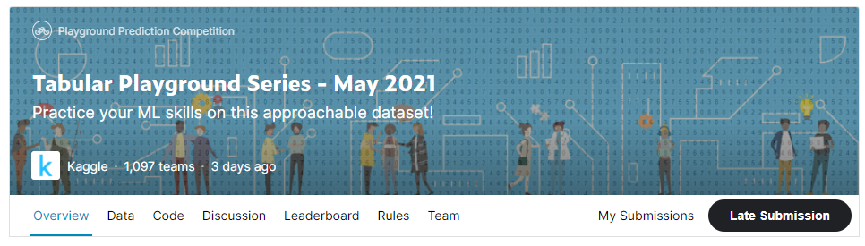
Kaggle Competition
Tabular Playground Series – May 2021
https://www.kaggle.com/c/tabular-playground-series-may-2021
Maximum Team Size : 3

Slide 4
Kaggle Competition
Tabular Playground Series – May 2021
기본 프로세스는 하단 그림 참조, 역할을 나누어 수행
머신러닝 알고리즘은 competition의 code 탭에서 찾아서 아이디어 도출 및 분석
머신러닝 알고리즘 1
데이터 전처리
구현
모델 구현
머신러닝 알고리즘 2
데이터 전처리
구현
모델 구현
EDA
머신러닝 알고리즘 N
데이터 전처리
구현
모델 구현

Slide 5
Kaggle Competition
Tabular Playground Series – May 2021
팀 구성: 다니엘, 안준항, 김홍식(leader)
현재 EDA (Exploratory Data Analysis) 진행 중

Slide 6
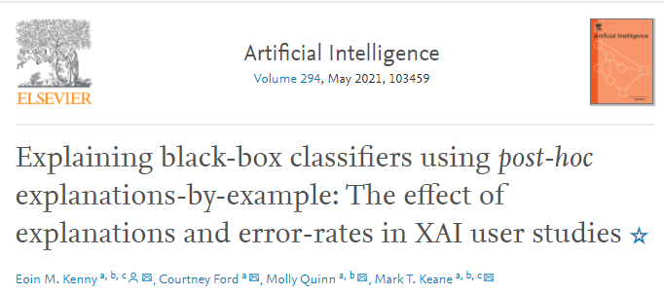
Paper: Explaining black-box classifiers using post-hoc explanations-by-example: The effect of explanations and error-rates in XAI user studies
https://www.sciencedirect.com/science/article/pii/S0004370221000102

Slide 7
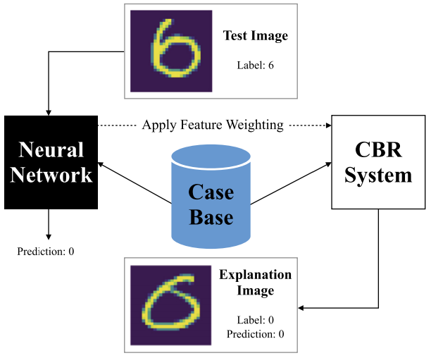
Paper: Explaining black-box classifiers using post-hoc explanations-by-example: The effect of explanations and error-rates in XAI user studies
Twin-Systems Explanation Framework
네트워크의 Feature-weights를 k-NN (k-nearest-neighbor)를 이용하여 가장 가까운 이미지를 추출
설명되는 이미지는 6과 비슷하게 생긴 0 이미지를 이용해서 0이라는 prediction을 생성했다고 설명

Slide 8
Paper: Explaining black-box classifiers using post-hoc explanations-by-example: The effect of explanations and error-rates in XAI user studies
Post-hoc explanation of XAI
최근의 XAI review에서는 explanation, interpretability, transparency에 대한 정의가 불분명하다고 함
Post-hoc explanation에서 post-hoc explainability는 explanation-by-justification이라고 함
Transparency (simulatability)
interpretability
Post-hoc interpretability
Explanation-by-justification

Slide 9
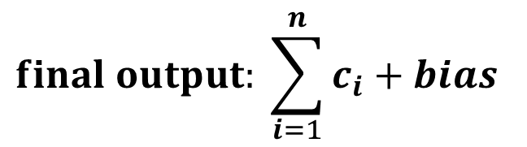
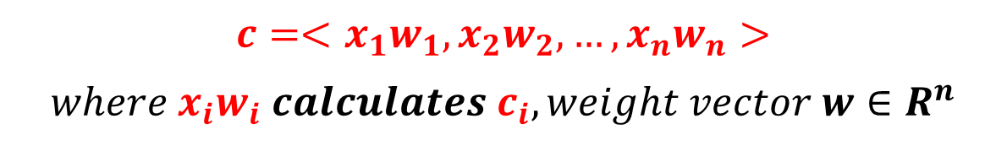
Paper: Explaining black-box classifiers using post-hoc explanations-by-example: The effect of explanations and error-rates in XAI user studies
Contributions Oriented Local Explanations (COLE)
COLE feature-weighting method는 feature의 모델의 예측에 대한 기여는 explanatory case들을 찾기 위한 가장 좋은 source라는 아이디어에서 기반
Instance X에 대한 contribution vector는 다음과 같음
$$c=<x_{1}w_{1},x_{2}w_{2}, …, x_{n}w_{n}>$$
$$where x_{i}w_{i} calculates c_{i}, weight vector w∈R^{n}$$
$$final output: \sum_{i=1}^{n}{c_{i}}+bias$$

Slide 10

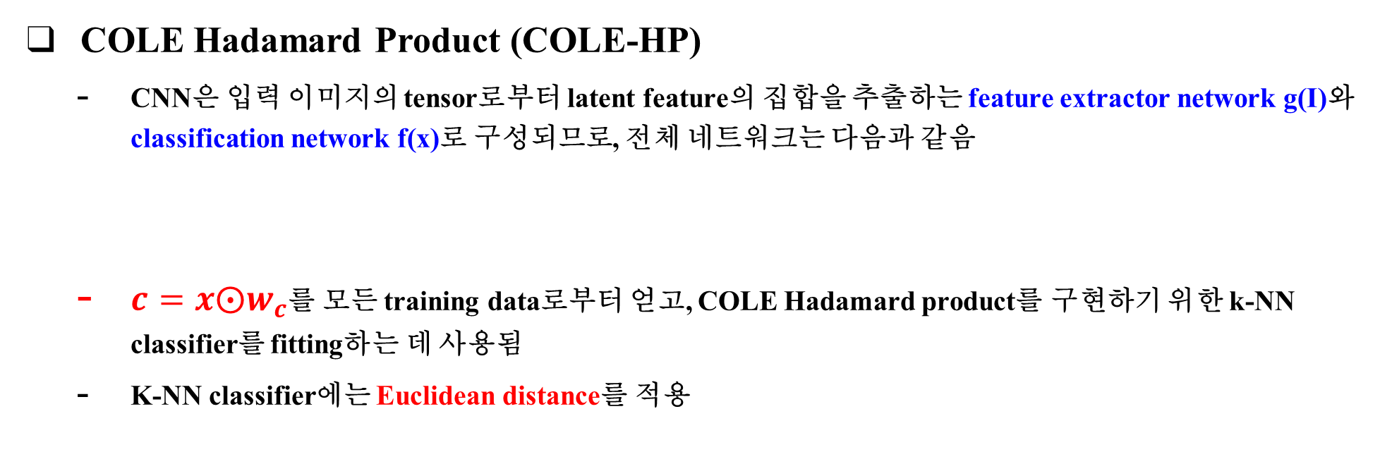
Paper: Explaining black-box classifiers using post-hoc explanations-by-example: The effect of explanations and error-rates in XAI user studies
COLE Hadamard Product (COLE-HP)
CNN은 입력 이미지의 tensor로부터 latent feature의 집합을 추출하는 feature extractor network g(I)와 classification network f(x)로 구성되므로, 전체 네트워크는 다음과 같음
$c=x⨀w_{c}$를 모든 training data로부터 얻고, COLE Hadamard product를 구현하기 위한 k-NN classifier를 fitting하는 데 사용됨
K-NN classifier에는 Euclidean distance를 적용
$$P\left(Y | I\right)=f\left(g\left(I\right)\right)$$

Slide 11
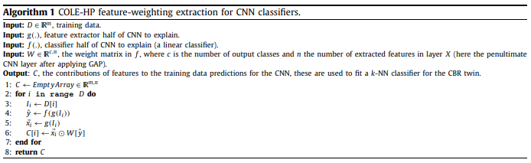
Paper: Explaining black-box classifiers using post-hoc explanations-by-example: The effect of explanations and error-rates in XAI user studies
COLE Hadamard Product (COLE-HP)
알고리즘

Slide 12
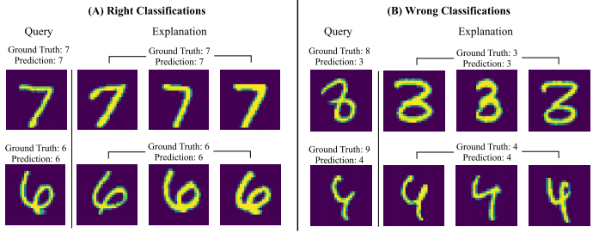
Paper: Explaining black-box classifiers using post-hoc explanations-by-example: The effect of explanations and error-rates in XAI user studies
COLE Hadamard Product (COLE-HP)
실제 실험 (explanatory image를 training data로부터 추출)

Slide 13
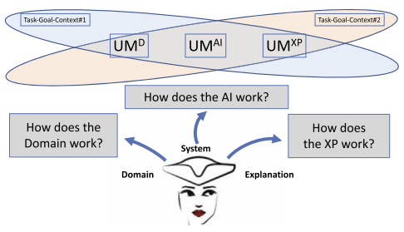
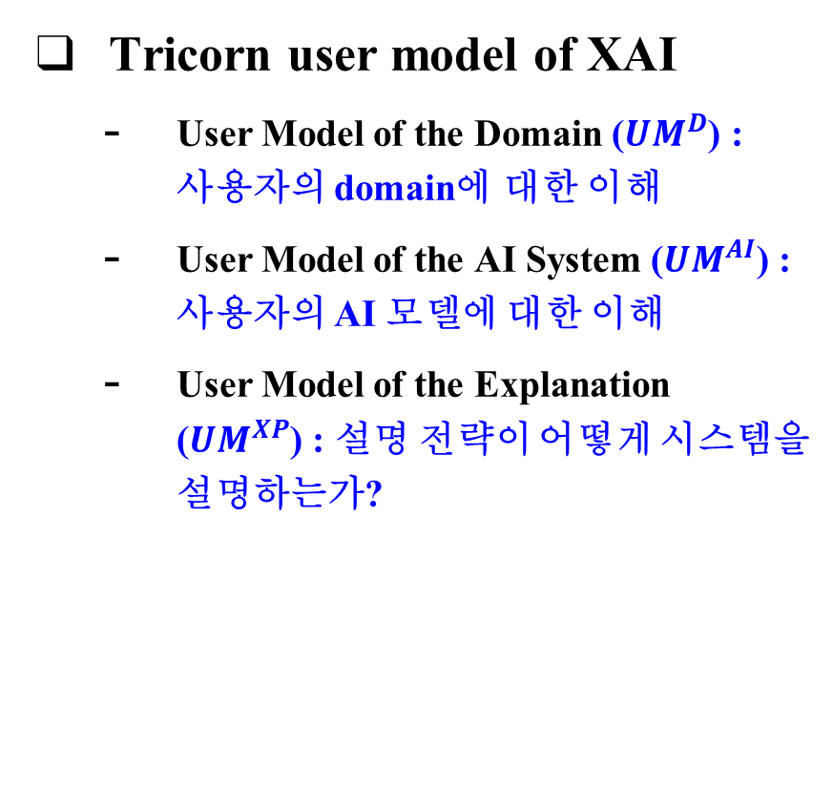
Paper: Explaining black-box classifiers using post-hoc explanations-by-example: The effect of explanations and error-rates in XAI user studies
Tricorn user model of XAI
User Model of the Domain ($UM^{D}$) : 사용자의 domain에 대한 이해
User Model of the AI System ($UM^{AI}$) : 사용자의 AI 모델에 대한 이해
User Model of the Explanation ($UM^{XP}$) : 설명 전략이 어떻게 시스템을 설명하는가?

Slide 14
Paper: Explaining black-box classifiers using post-hoc explanations-by-example: The effect of explanations and error-rates in XAI user studies
특허 아이디어와 비교
채용 AI 아이디어에서, 면접 영상 중 CNN 이후의 layer를 나타내는 vector (논문: Query vecto의 latent feature, 특허: CNN 이후의 특정 layer) 가 가장 유사한 것을 Euclidean distance를 이용해서 찾아서 설명을 한다는 점에서 유사

Slide 15
Github
https://github.com/WannaBeSuperteur/2020/tree/master/

